Slide 1
2. Newtonov pohybový zákon

Slide 2
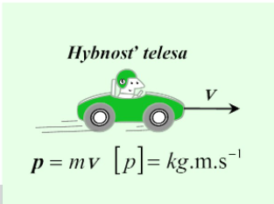
Hybnosť telesa
Fyzikálna veličina vyjadrujúca pohybový stav telesa.
Vektor definovaný súčinom hmotnosti a rýchlosti telesa.
Označujeme ju p
p=mv

Slide 3
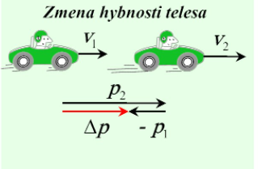
Zmena hybnosti
Pri pohybe veľmi často nastáva zmena hybnosti telies, pretože sa mení ich rýchlosť.
Potom: p= p2-p1
Každá zmena hybnosti je vyvolaná silovým pôsobením iných telies
Závisí od:
Pôsobiacej sily F na teleso
Času t, počas ktorého F pôsobí na teleso

Slide 4
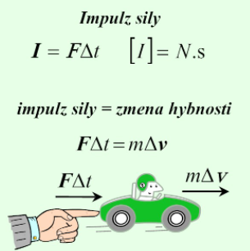
Impulz
Súčin pôsobiacej sily a času sa nazýva časový účinok sily alebo Impulz
Časový účinok sily sa rovná zmene hybnosti telesa p, na ktoré sila pôsobí
F= p/ t

Slide 5
2. Newtonov pohybový zákon
Výsledná sila pôsobiaca na teleso sa rovná podielu zmeny hybnosti a času, za ktorý sila na teleso pôsobila.
Zrýchlenie pohybu telesa a je priamo úmerné sile F, ktorá na teleso pôsobí.
! Sila nie je príčinou pohybu, ale je príčinou zmeny pohybového stavu !

